Slide 1
Театральный
кружок
«Весёлый
балаганчик»
Notes:
Театральный кружок «Весёлый балаганчик»

Slide 2
Чем мы будем заниматься
на кружке:
Театральные игры
Речевые игры
Ритмопластика
Инсценировка песен, попевок, хороводов
Использование различных видов театра
Драматизация сказок
Посещение театра «Доминанта»
Взаимодействие с родителями

Slide 3
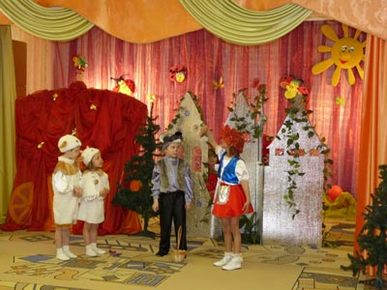
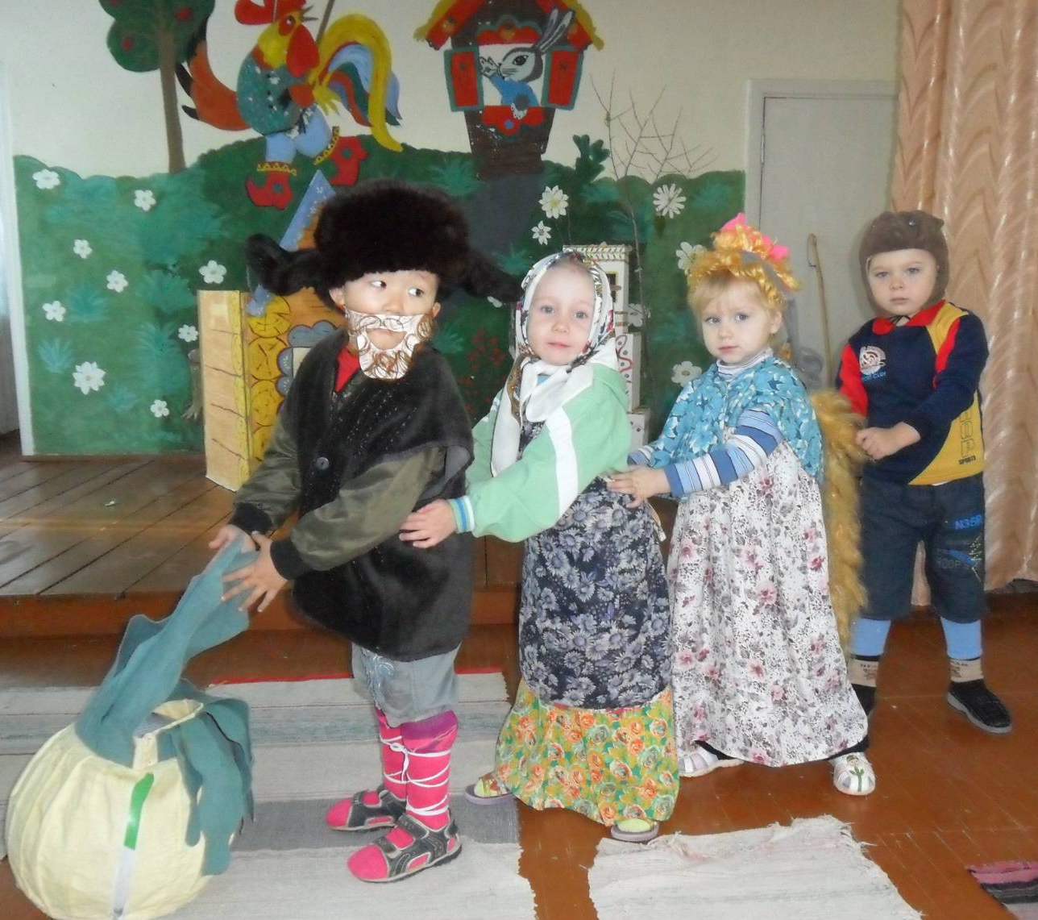
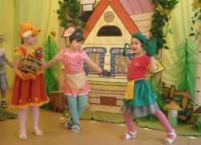
Речь
Артистизм
Коммуникативные навыки
Notes:
Коммуникативные навыки

Slide 4
Добро пожаловать в кружок«Весёлый балаганчик»!
Руководитель кружка
воспитатель 2 квалификационной категории
Цапалина Наталья Владимировна
Notes:
Добро пожаловать в кружок «Весёлый балаганчик»

